Slide 1
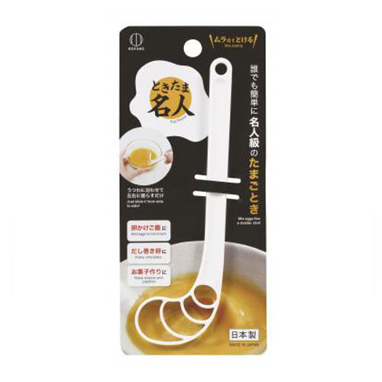
【提案書】
ときたま名人
特徴
誰でも簡単にムラなく名人級の卵ときができる、ときたま名人。器具を器に沿わせて左右に揺らすだけなのでとても簡単です。お料理教室の入会特典や女性向けのノベルティにご活用ください。
納期
納期スペース
仕様
素材：ポリプロピレン
サイズ：5×0.5×16.5cm
包装：ポリ袋入り
お見積
お見積りスペース

